Slide 1
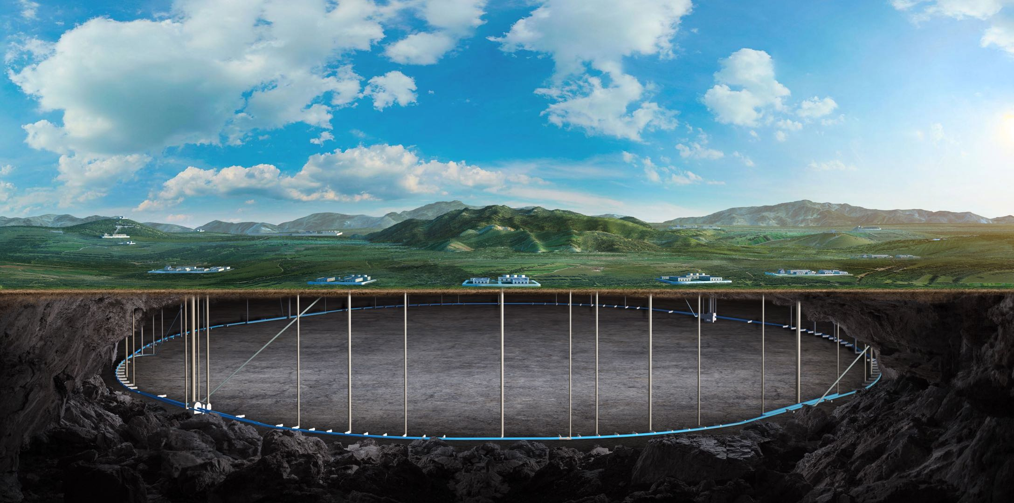
CEPC增强器二六极组合磁铁方案
可行性研究
康 文、牟智慧、王小龙、王逗、季大恒
致谢：高杰、李煜辉、屈化民、陈福三、戴旭文、王建力、李春华、王海静、杨梅、王毅伟、郭润兵、王斌、彭月梅
21, Mar. 2025, IHEP, CEPC Day

Slide 2
提纲
CEPC 增强器选择组合铁的原因
组合铁准直精度分析—磁中心为基准
组合铁准直精度分析—机械中心为基准
加速器物理误差容忍度分析
总结

Slide 3
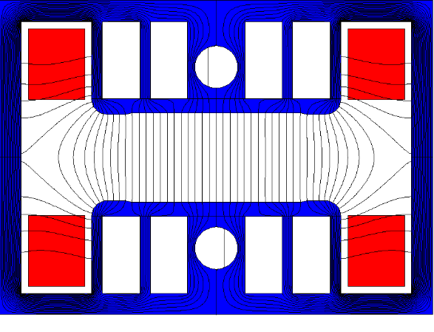
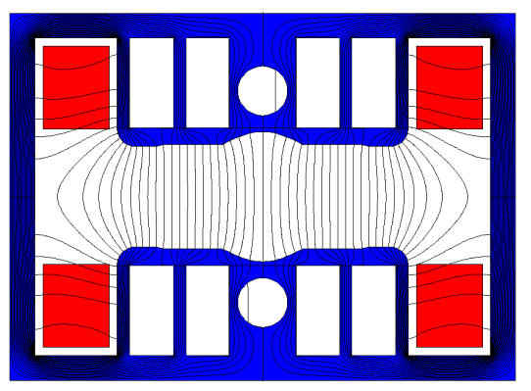
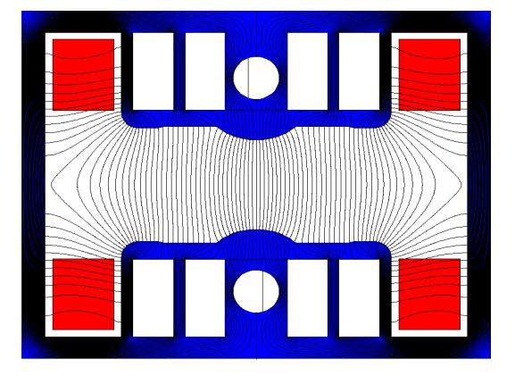
背景
为了降低造价和电功耗，TDR阶段增强器物理设计提出采用二六极组合磁铁。
在去年9月召开的CEPC加速器EDR国际评审会议上，专家对二六极组合磁铁方案可行性提出了质疑
如何准直，六极场偏心量是否可控？
二六极组合磁铁六极场磁中心与束流中心偏差带来的磁场误差对束流的影响需要评估

Slide 4
Main advantage of combined magnets (D+S)
Cost saving (Unit: 10000 CNY)：
-- Magnets : 3026 * 6 =18156
-- Power supply: 10000 ( PS: 2000, cables：8000）
280 Million CNY
Increase the total length of dipoles to reduce the SR U0 as much as possible
-- Total Length of independent sextupoles : 1.2km
Good synchronization for dynamics operation mode

Slide 5
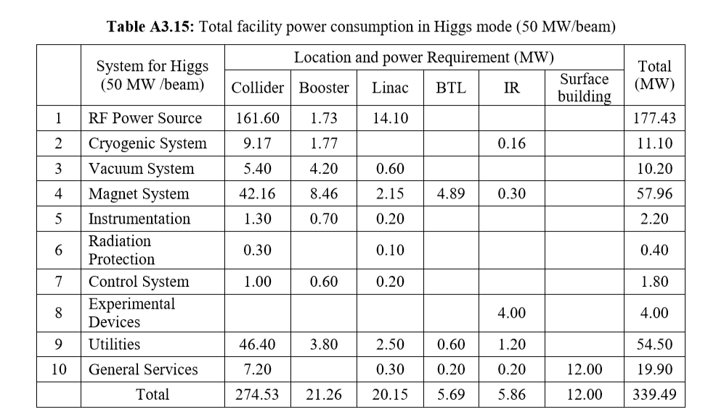
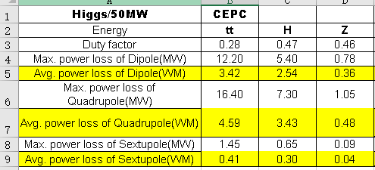
Power saving due to combined magnets
Small saving for the power consumption：0.56~1.1MW

Slide 6
提纲
CEPC 增强器选择组合二极铁的原因
组合铁准直精度分析—磁中心为基准
组合铁准直精度分析—机械中心为基准
加速器物理误差容忍度分析
总结

Slide 7
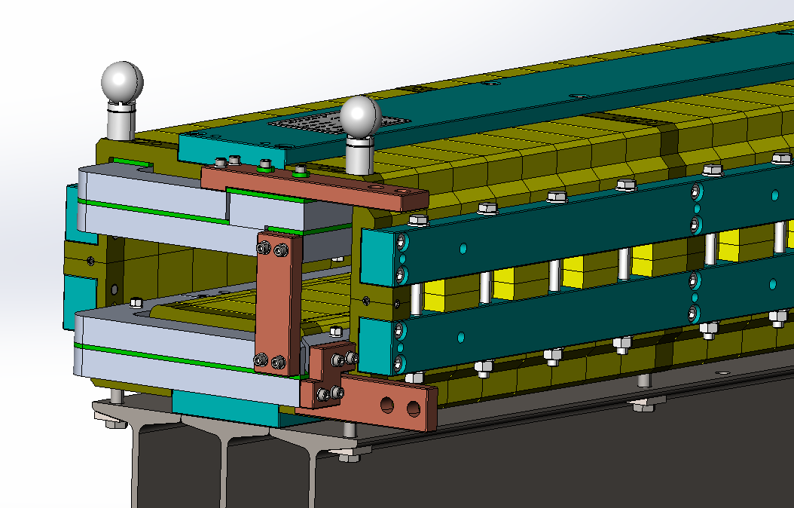
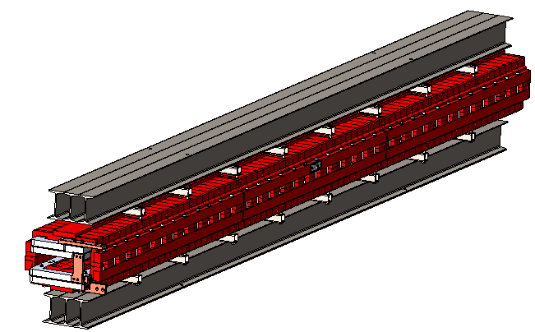
二六极组合铁整体结构设计
按照物理设计要求，进行机械结构设计，满足物理设计要求、相关接口要求、空间限制要求。
构成：铁芯本体、磁铁支架、磁铁吊架、线圈组件、接电排、铭牌等。
2.2.1 整体结构
磁铁最大外形尺寸4750mm长*402mm宽*292mm高，中心高326mm，
气隙尺寸：63±0.05mm
总质量约1750kg（含上下磁铁吊架/支架）
磁铁供磁铁吊装及隧道安装磁铁使用
磁铁支架为磁铁转运、测试使用
63mm
铭牌
磁铁吊架
铁芯本体
线圈组件
磁铁支架
接电排

Slide 8
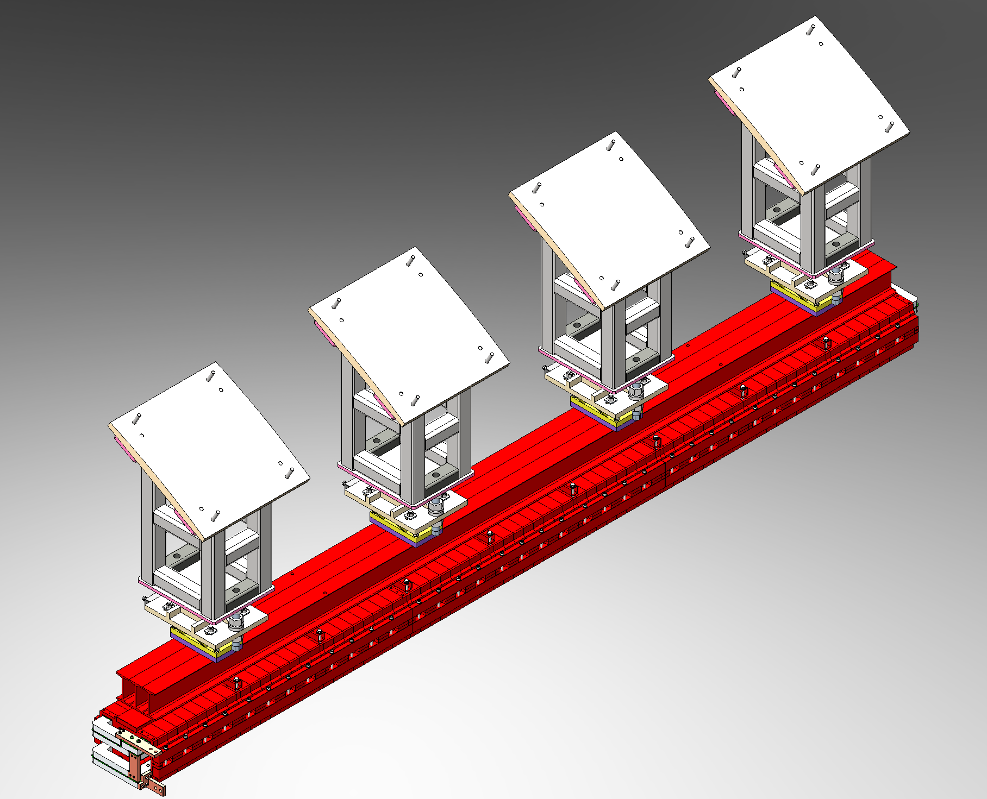
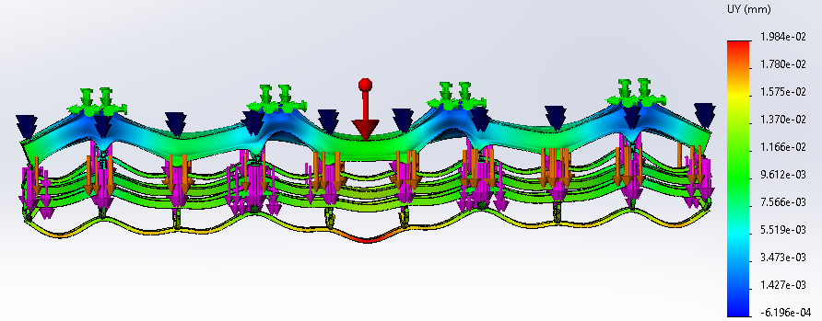
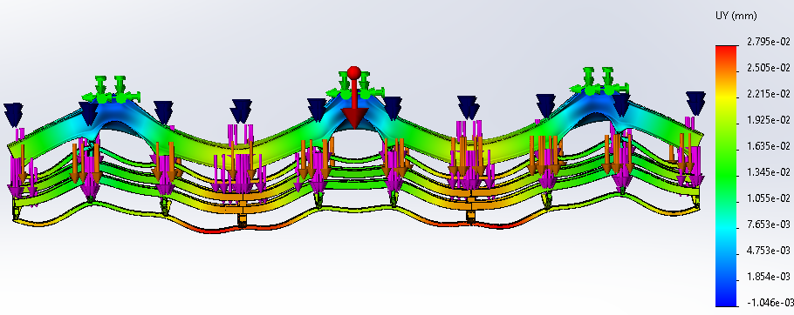
磁铁隧道吊装设计
铁芯由端板和拉板包络成稳定的支撑框架结构
吊梁+磁铁支撑框架结构一起仿真来评估磁铁变形情况
分别沿磁铁的长度方向布置4组/3组吊点
4组吊点最大变形为20μm，3组吊点最大变形为28μm
纵向切片查看磁间隙变化分别为10μm和15μm
在进行二六极样机制造时，将在吊梁预留4组和3组吊装接口，
便于进行两种工况下的实验
隧道吊装示意图
王海静提供
纵向4组吊装，最大变形0.020mm
纵向切片查看磁间隙变化小于0.010mm
纵向3组吊装，最大变形0.028mm
纵向切片查看磁间隙变化小于0.015mm
最大变形位于中间位置（长尺寸件最大变形位置），此处无吊点且无端板支撑
最大变形2处，位于相邻吊点的中间位置，考虑原因是吊点间距稍大。

Slide 9
增强器二六极组合磁铁六极场磁中心偏差
增强器二六极组合磁铁六极场磁中心与束流中心偏差来源：
磁铁加工误差
磁中心相对测磁线圈旋转中心位置误差（用旋转线圈测量）
磁测准直误差
磁测线圈制造误差
环境干扰及电子学噪声
测磁线圈旋转中心到磁铁准直基准点引出测量误差
磁铁隧道安装误差
从加速器物理的角度看，希望六极场磁中心轴线与束流理想中心轨道重合，但是无论磁中心还是轨道中心都是虚拟中心，必须借助实物，以实物位置为参考才能实现。

Slide 10
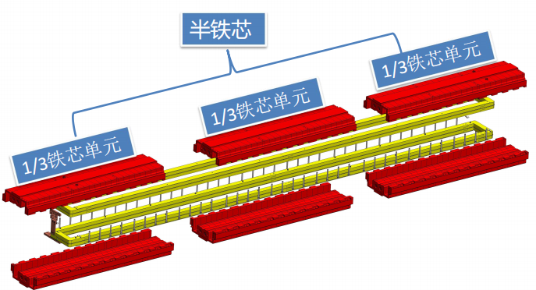
增强器二六极组合磁铁六极场磁中心偏差
磁铁加工误差
冲片/端板保证铁芯原始尺寸精度
使用工装进行纵向叠装、三段拼接、上下合铁→X向尺寸依靠工装精度
气隙受到零件尺寸、合铁螺栓布局、叠装与合铁定位面平面度等影响
焊接变形，主要影响直线度，对机械精度产生难以预估的影响，X向的对中尺寸难以保证
总体看，铁芯X向偏差更难控制，Y向气隙值控制相对容易
评估：
综合零部件、装配、焊接误差等因素
最大x向偏差：0.30mm
最大y向偏差：0.10mm
1/3铁芯@1.57m：
Xerror=0.05
Ghalf=±0.02
三段集成@4.7m：
Xerror=0.15
Ghalf=±0.05
整铁@4.7m：
Xerror=0.30
Gerror=±0.10
加工误差会造成六极场磁中心偏差
磁场测量可以找到六极场的磁中心，然后通过磁铁偏置安装加以消除

Slide 11
增强器二六极组合磁铁六极场磁中心偏差
磁中心相对测磁线圈旋转中心位置误差
磁测准直误差
多极场磁中心位置通常采用旋转线圈进行测量，测量出磁场中心和线圈旋转中心的偏差。
磁测准直基本步骤是：1.以磁铁机械中心为坐标轴建立磁铁坐标系。2.把磁测线圈旋转中心准直到磁铁机械中心上使它们重合。
磁测准直的理想情况是使磁测线圈旋转中心与磁场中心轴线重合，但是由于磁铁制造误差、磁测准直误差，实际两者存在夹角和偏移，造成磁场中心轴线相对于线圈旋转中心轴线的俯仰、摆动误差，以及横向、高程方向的偏差。
磁铁制造误差产生的夹角： θ1= 0.3mm/5m=0.06mrad
磁测准直误差产生的夹角： θ2= 0.071mm/5m＝0.014mrad
总夹角误差： θ3=
磁测准直造成的横向、高程方向偏差可以通过磁中心位置测量予以修正。
$$\sqrt{{\text{θ}\text{1}}^{2}+{\text{θ}\text{2}}^{2}}=0.062mrad$$

Slide 12
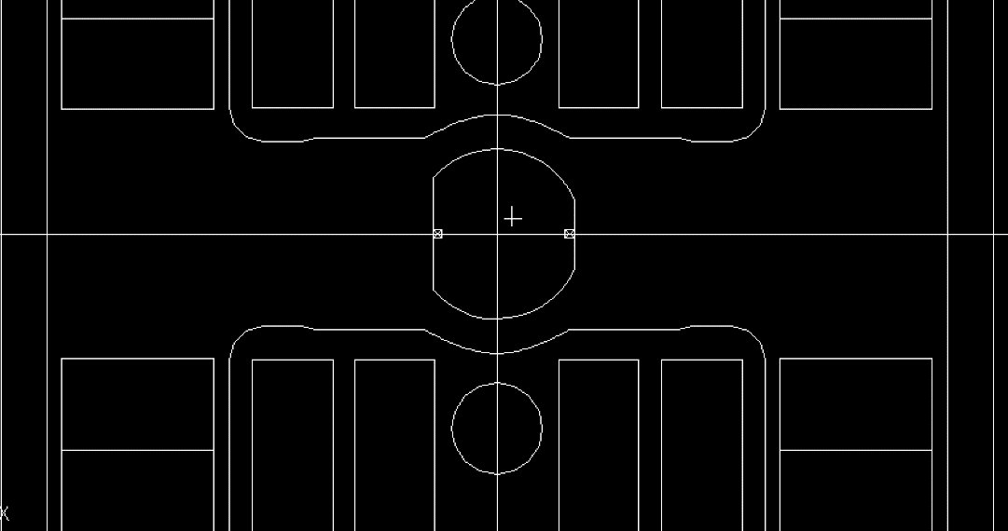
增强器二六极组合磁铁六极场磁中心偏差
磁中心相对测磁线圈旋转中心位置误差
旋测线圈制作误差：0.18mm
理想的旋测线圈：线圈轴线与旋转轴重合。
由于加工误差，实际情况会有偏差，根据以往经验对于长1m的线圈偏差大约0.03mm；此外长尺寸线圈在旋转过程中已发生形变和跳动。
综合以上两点因素，对于长5m直径只有56mm的增强器二六极组合磁铁旋测线圈，这个偏差尽可能控制在0.18mm以内。
环境干扰、采集系统电子学噪声：0.01mm

Slide 13
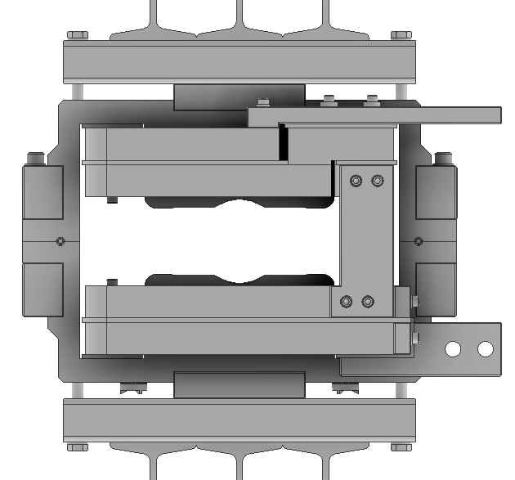
增强器二六极组合磁铁六极场磁中心偏差
磁测线圈旋转中心到磁铁准直基准点引出测量误差
磁测线圈旋转中心引出是建立线圈旋转中心与磁铁顶部准直基准点之间的坐标关系。根据磁场测量得到的磁中心相对于线圈旋转中心的偏差，可以进一步实现磁中心引出标定，用于磁铁隧道安装准直。
采用三坐标平台进行线圈旋转中心引出：0.02mm
采用激光跟踪仪进行线圈旋转中心引出：0.05mm
Y
Z
O
Y
4.6m
0.4m
Z
X
0.26m

Slide 14
增强器二六极组合磁铁六极场磁中心偏差
增强器二六极组合磁铁六极场磁中心引出标定误差
磁中心引出标定误差包括前面提到的：1. 磁中心相对测磁线圈旋转中心位置误差（磁测准直误差、磁测线圈制造误差、环境干扰及电子学噪声）；2.测磁线圈旋转中心到磁铁准直基准点引出测量误差。
磁中心引出到准直靶标的X、Y向标定误差：
（三坐标机测量）：
（跟踪仪测量）：
磁铁俯仰角、摆动角标定误差：0.062𝑚𝑟𝑎𝑑
$$\sqrt{{0.18}^{2}+{0.01}^{2}+{0.02}^{2}}=0.181mm$$
$$\sqrt{{0.18}^{2}+{0.01}^{2}+{0.05}^{2}}=0.187mm$$

Slide 15
增强器二六极组合磁铁滚动角标定
增强器二六极组合磁铁滚动角标定
测量二极铁下极面多点拟合确定磁铁坐标系的XZ平面，由于测量误差使得拟合得到的XZ面与真实XZ面在绕Z轴方向有一夹角ϴz（滚动角标定误差），可以采用两种方法测量磁铁下极面：
三坐标机滚动角标定误差：0.004mm/0.142m=0.028 mrad
跟踪仪滚动角标定误差：
0.02mm/0.142m=0.14 mrad
Y
Z
X
0.142m
Y
ϴ1
XZ面

Slide 16
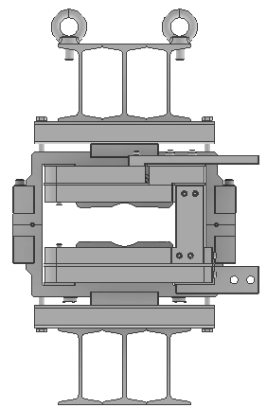
增强器二六极组合磁铁六极场磁中心偏差
增强器二六极组合磁铁在隧道中的安装准直误差
影响磁铁在隧道中准直精度的因素有：磁铁标定误差、磁铁位置测量误差、准直调整偏差。
相邻磁铁间磁中心横向、高程准直精度
0.28m
 | 标定/mm | 测量/mm | 调整 /mm | 总误差/mm
三坐标机标定 | 0.181 | 0.05 | 0.05 | 0.194
跟踪仪标定 | 0.187 | 0.05 | 0.05 | 0.2
Y
Z
X
磁铁滚动角准直精度
隧道中准直：磁铁横向两靶标点跟踪仪高差测量精度0.05mm，磁铁横向两靶标点高程调整偏差0.05mm。则该两点高差中误差0.071mm。由此造成滚动角中误差：0.071/0.28=0.254mrad。

Slide 17
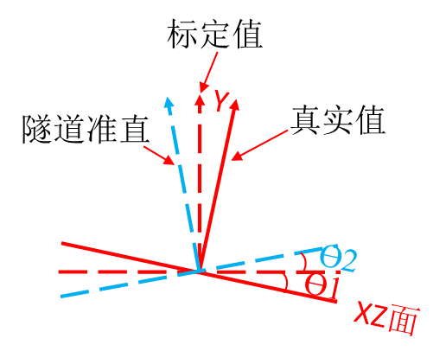
增强器二六极组合磁铁六极场磁中心偏差
磁铁滚动角准直误差（标定+隧道准直）
三坐标机标定滚动角情况:
跟踪仪标定滚动角情况:
$$\sqrt{{0.028}^{2}+{0.254}^{2}}=0.256mrad$$
$$\sqrt{{0.14}^{2}+{0.254}^{2}}=0.29mrad$$
磁铁俯仰、摆动角准直精度
隧道中准直：磁铁纵向两靶标点跟踪仪测量精度0.05mm，磁铁纵向两靶标点横向、高程调整偏差0.05mm。则该两点横向、高差中误差0.071mm。由此造成俯仰角、摆动角中误差：0.071/5=0.014mrad。
磁铁俯仰、摆动角准直误差（标定+隧道准直）
$$\sqrt{{0.062}^{2}+{0.014}^{2}}=0.064mrad$$

Slide 18
增强器二六极组合磁铁六极场磁中心偏差
六极磁铁磁中心偏差造成的磁场误差
如果按照六极场磁中心最大偏差x=0.2 mm, y=0.2 mm考虑，
仅因磁中心偏移带来的误差为：
误差来源：
磁中心偏移
设计要求 |  | 磁中心偏移后仿真结果 |  |  | 数值偏差 | ΔB3/B | 要求 | 判断
 |  | Bx | By | Bmod
B[Gs] | 376 | -3.73E-03 | 376.0049 | 376.0049 | 1.30E-05 | / | <±1E-03 | √
S[Gs/mm²] | 0.106925 | 2.61E-05 | 0.106802 | 0.106802 | -1.15E-03 | 8.30E-5 | <±5E-04 | √
*数值偏差=（磁中心偏移后仿真值-设计要求值）/设计要求值
*ΔB3/B=（磁中心偏移后仿真值-设计要求值）*R^2/2/Bmod

Slide 19
增强器二六极组合磁铁误差
磁中心偏移+磁铁加工误差带来的磁场误差
加工误差会使二极场和六极场同时变化，但是可以通过微调电流保证二极磁场（主场）
在磁中心偏移以及最大机械加工误差下（X0.30,Y0.10），
计算得出磁场偏差：
误差来源：
磁中心偏移+加工误差
设计要求 |  | 加工误差仿真结果 |  |  | 数值偏差 | ΔB3/B | 要求 | 判断
 |  | Bx | By | Bmod
B[Gs] | 376 | -0.1879 | 376.0000 | 376.0000 | 2.58E-07 | / | <±1E-03 | √
S[Gs/mm²] | 0.106925 | 0.0013 | 0.1063 | 0.106349 | 5.39E-03 | 3.88E-4 | <±5E-04 | √
*数值偏差=（加工误差仿真值-设计要求值）/设计要求值
*ΔB3/B=（磁中心偏移后仿真值-设计要求值）*R^2/2/Bmod

Slide 20
提纲
CEPC 增强器选择组合二极铁的原因
组合铁准直精度分析—磁中心为基准
组合铁准直精度分析—机械中心为基准
加速器物理误差容忍度分析
总结

Slide 21
1、标定精度-横向位移
增强器二六极组合磁铁准直:
磁铁标定
磁铁在隧道中的准直
4.6m
0.4m
增强器二六极组合磁铁标定
磁铁标定是为了得到磁铁磁中心与磁铁准直基准点之间的位置关系。以机械中心代替磁中心标定，分析标定精度时需要顾及机械中心与磁中心的偏差。
0.26m
Y
Y
Z
X
Z
X
磁铁加工装配误差造成机械中心相对于实际的磁中心偏差：
最大x向偏差：0.30mm
最大y向偏差：0.10mm
磁中心
Y
0.3mm
0.1mm
Z
X
机械中心
Z

Slide 22
1、标定精度-横向位移
组合铁机械中心引出标定精度
磁铁机械中心引出标定是建立磁铁机械中心与磁铁顶部准直基准点之间的坐标关系。
通过测量磁铁上下极面得到磁铁机械中心。
磁铁准直基准点
磁铁机械中心
Y
Z
X
采用三坐标机进行磁铁机械中心引出标定精度：0.02mm。
采用跟踪仪进行磁铁机械中心引出标定精度：0.05mm。
组合铁磁中心横向、高程引出标定精度
横向：三坐标机标定 ；跟踪仪标定
高程：三坐标机标定 ；跟踪仪标定
$$\sqrt{{0.3}^{2}+{0.02}^{2}}=0.301mm$$
$$\sqrt{{0.3}^{2}+{0.05}^{2}}=0.304mm$$
$$\sqrt{{0.1}^{2}+{0.02}^{2}}=0.102mm$$
$$\sqrt{{0.1}^{2}+{0.05}^{2}}=0.112mm$$

Slide 23
1、标定精度-角度
组合铁滚动角标定精度
测量磁铁极面多点拟合平面，得到磁铁坐标系的XZ平面，其与磁铁极面绕Z轴的夹角为滚动角标定误差：
三坐标机测量：0.004mm/0.142m=0.028 mrad
跟踪仪测量： 0.02mm/0.142m=0.14 mrad
Y
Z
X
组合铁俯仰角标定精度
以测量得到的磁铁机械中心做为磁铁坐标系的Z轴，其与磁中心绕X轴的夹角为俯仰角标定误差
磁铁机械中心与磁中心俯仰夹角小于： 0.2mm/4.6m=0.043 mrad
三坐标机测量磁铁机械中心俯仰角误差：0.02mm/4.6m=0.004 mrad
跟踪仪测量： 0.05mm/4.6m=0.011 mrad
总俯仰角标定误差
三坐标机测量：
跟踪仪测量：
0.142m
Y
XZ面
ϴ
磁铁极面
Z
$$\sqrt{{0.043}^{2}+{0.004}^{2}}=0.043mrad$$
$$\sqrt{{0.043}^{2}+{0.011}^{2}}=0.044mrad$$
Notes:
磁铁极面的形状决定了磁铁XZ磁平面的空间位置。

Slide 24
1、标定精度-角度
组合铁摆动角标定精度
以测量得到的磁铁机械中心做为磁铁坐标系的Z轴，其与磁中心绕Y轴的夹角为摆动角标定误差
磁铁机械中心与磁中心摆动夹角小于： 0.6mm/4.6m=0.13 mrad
三坐标机测量磁铁机械中心摆动角误差：0.02mm/4.6m=0.004 mrad
跟踪仪测量： 0.05mm/4.6m=0.011 mrad
总摆动角标定误差
三坐标机测量：
跟踪仪测量：
Y
Z
X
0.142m
磁中心
测量得到的机械中心
γ
Y
$$\sqrt{{0.13}^{2}+{0.004}^{2}}=0.13mrad$$
$$\sqrt{{0.13}^{2}+{0.011}^{2}}=0.13mrad$$
Z
Notes:
磁铁极面的形状决定了磁铁XZ磁平面的空间位置。

Slide 25
2、就位精度- 横向位移
增强器二六极组合磁铁在隧道中的安装准直误差
影响磁铁在隧道中准直精度的因素有：磁铁标定误差、磁铁位置测量误差、准直调整偏差。
Y
相邻磁铁间横向、高程准直精度
Z
X
0.142m
 | instrument | Fiducializaton/mm | measurement/mm | adjustment /mm | Total/mm
横向 | 三坐标机标定 | 0.301 | 0.05 | 0.05 | 0.309
 | 跟踪仪标定 | 0.304 | 0.05 | 0.05 | 0.312
高程 | 三坐标机标定 | 0.102 | 0.05 | 0.05 | 0.124
 | 跟踪仪标定 | 0.112 | 0.05 | 0.05 | 0.132
Z
Z
理论位置
实际位置
X
X

Slide 26
2、就位精度-角度
磁铁滚动角准直精度:
隧道中准直：磁铁横向两靶标点跟踪仪高差测量精度0.05mm，磁铁横向两靶标点高程调整偏差0.05mm。则该两点高差中误差0.071mm。由此造成滚动角中误差：0.071/0.28=0.254mrad。
磁铁滚动角准直误差（标定+隧道准直）
三坐标机标定滚动角情况:
跟踪仪标定滚动角情况:
0.28m
Y
Z
X
$$\sqrt{{0.028}^{2}+{0.254}^{2}}=0.256mrad$$
$$\sqrt{{0.14}^{2}+{0.254}^{2}}=0.29mrad$$

Slide 27
2、就位精度- 角度
磁铁俯仰、摆动角准直精度:
隧道中准直：磁铁纵向两靶标点跟踪仪测量精度0.05mm，磁铁纵向两靶标点横向、高程调整偏差0.05mm。则该两点横向、高差中误差0.071mm。由此造成俯仰角、摆动角中误差：0.071/4.6=0.015mrad。
磁铁俯仰角准直误差（标定+隧道准直）
三坐标机标定：
跟踪仪标定：
磁铁摆动角准直误差（标定+隧道准直）
三坐标机标定：
跟踪仪标定：
$$\sqrt{{0.043}^{2}+{0.015}^{2}}=0.046mrad$$
$$\sqrt{{0.044}^{2}+{0.015}^{2}}=0.046mrad$$
$$\sqrt{{0.13}^{2}+{0.015}^{2}}=0.131mrad$$
$$\sqrt{{0.13}^{2}+{0.015}^{2}}=0.131mrad$$

Slide 28
提纲
CEPC 增强器选择组合二极铁的原因
组合铁准直精度分析—磁中心为基准
组合铁准直精度分析—机械中心为基准
加速器物理误差容忍度分析
总结

Slide 29
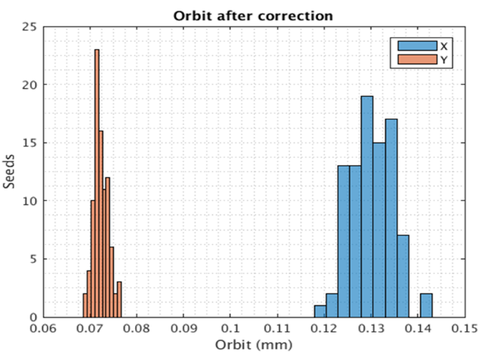
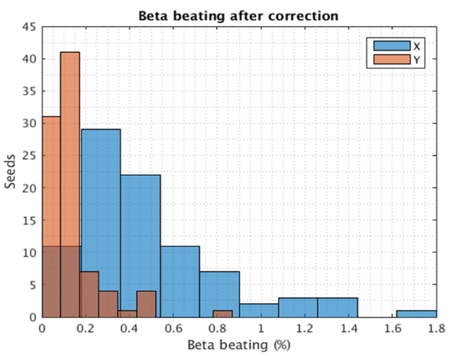
Error setting in TDR
Gaussian distributions are used for the errors, and they are truncated at 3σ.
D. H. Ji
 | Dipole | Quadrupole | Sextupole
Transverse shift X/Y (μm) | 100 | 100 | -
Longitudinal shift Z (μm) | 100 | 150 | -
Tilt about X/Y (mrad) | 0.2 | 0.2 | -
Tilt about Z (mrad) | 0.1 | 0.2 | -
Nominal field | 1e-3 | 2e-4 | 1e-3
 | Accuracy (um) | Tilt (mrad) | Gain | Offset w/ BBA(um)
BPM(10Hz) | 0.1 | 10 | 5% | 30
(100 seeds)
(93 seeds)
DA track in AT w/o SR
Include multipole errors
Residual errors after correction with 100 random seeds
dipole | quadrupole
B1/B0 ≤ 2×10⁻⁴
B2/B0 ≤ 5×10⁻⁴ | B2/B1 ≤ 3×10⁻⁴
B3/B0 ≤ 2×10⁻⁵ | B3/B1 ≤ 2×10⁻⁴
B4/B0 ≤ 8×10⁻⁵ | B4/B1 ≤ 1×10⁻⁴
B5/B0 ≤ 2×10⁻⁵ | B5/B1 ≤ 1×10⁻⁴
B6/B0 ≤ 8×10⁻⁵ | B6/B1 ≤ 5×10⁻⁵
B7/B0 ≤ 2×10⁻⁵ | B7/B1 ≤ 5×10⁻⁵
B8/B0 ≤ 8×10⁻⁵ | B8/B1 ≤ 5×10⁻⁵
B9/B0 ≤ 2×10⁻⁵ | B9/B1 ≤ 5×10⁻⁵
B10/B0 ≤ 8×10⁻⁵ | B10/B1 ≤ 5×10⁻⁵

Slide 30
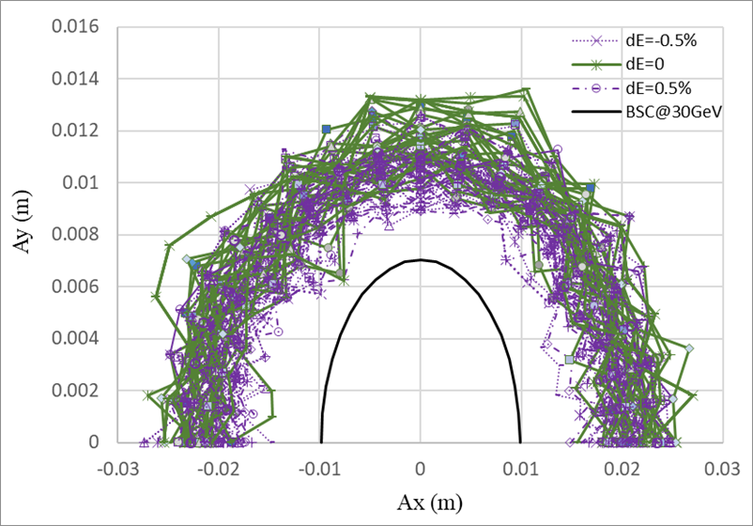
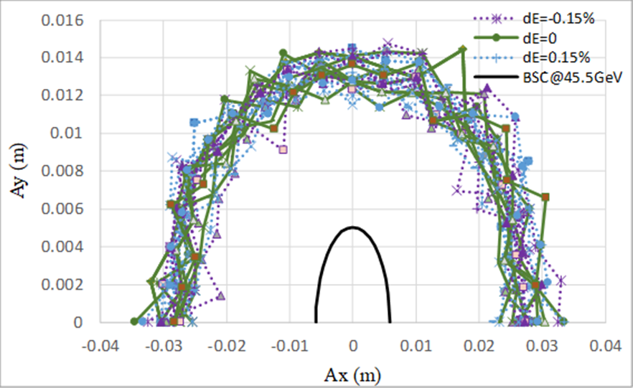
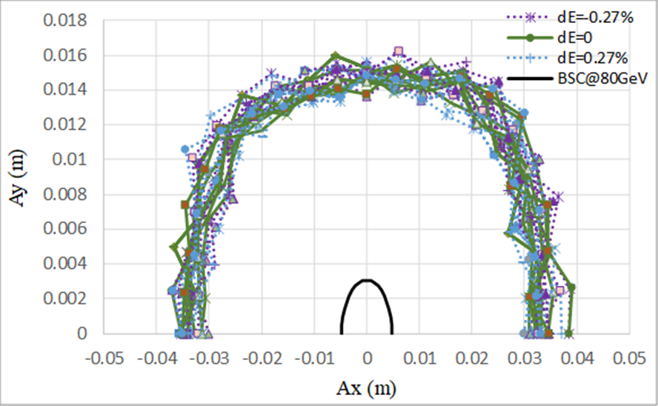
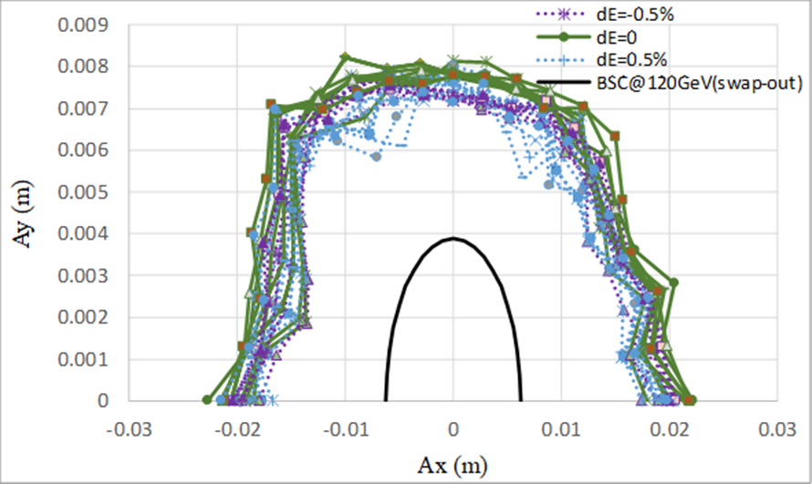
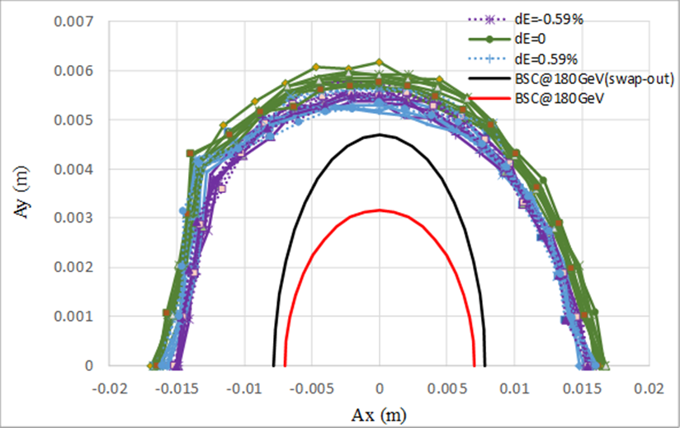
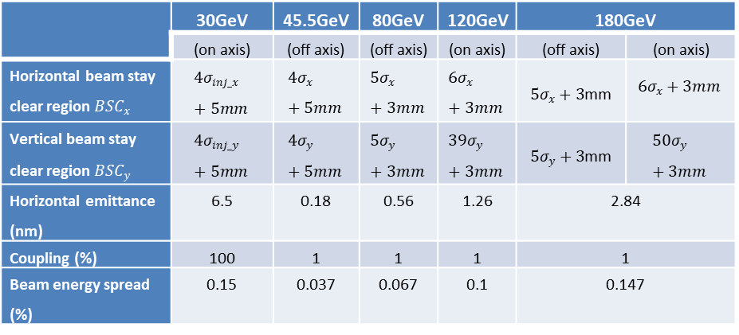
Booster DA with error correction & SR
D. Wang, D. H. Ji
30GeV
45GeV
80GeV
120GeV
180GeV
The definition of beam stay clear region at different energies
TDR error setting meet the requirement of beam dynamics.
TDR error setting covered the estimated error of combined dipole.
Ref: D. Wang, et al., “Low emittance optics design for CEPC booster”, NIMA, 1062 (2024) 169159.

Slide 31
误差容忍度研究- 组合铁 300um 新结果
对水平方向100um和300um两种情况进行跟踪
分别进行闭轨校正和Optics校正迭代，300um多迭代一轮
校正后闭轨接近，包络、色散等线性参数300um结果变差
动力学孔径跟踪ongoing
T1@Sext | Orbit (um) |  | Betabeating (%) |  | Delta Dispersion (mm)
 | X | Y | X | Y | X | Y
100um | 142 | 75 | 0.67 | 0.17 | 1.3 | 8.3
300um | 130 | 73 | 0.98 | 0.64 | 8.8 | 13

Slide 32
总结
根据具体工艺，对增强器二六极组合铁的准直精度进行了初步的分析；
结合自动化生产线与测磁流程，给出准直方案的初步建议；
后续通过样机的研制，逐步积累经验；
继续误差容忍度的研究。

Slide 33
Back up

Slide 34
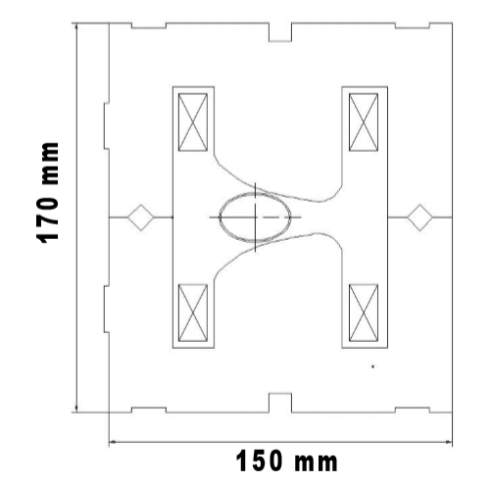
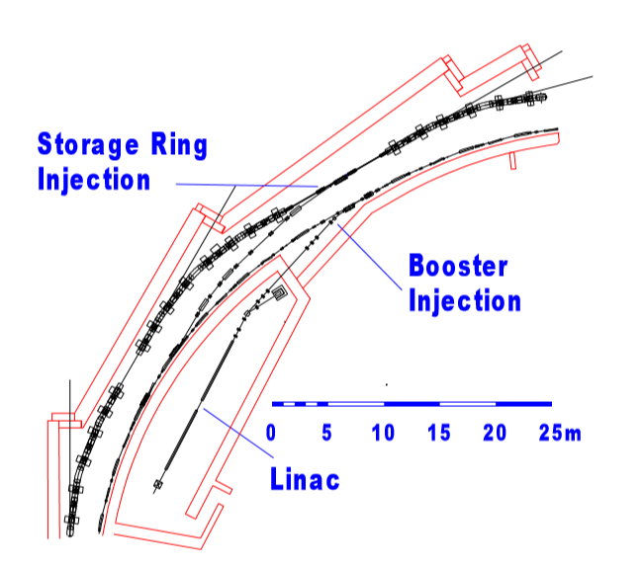
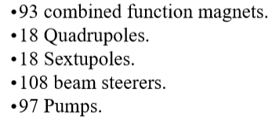
SLS Booster dipoles
Swiss Light Source (SLS) --The full energy booster shared the same tunnel as the storage ring.
Storage ring: 2.4 GeV
- Circumference:288 m
Booster: 100 MeV ~ 2.4 GeV
- Circumference:270 m

Slide 35
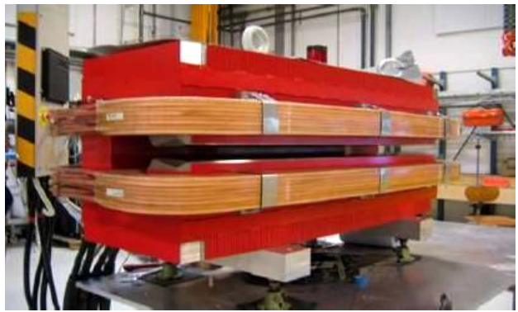
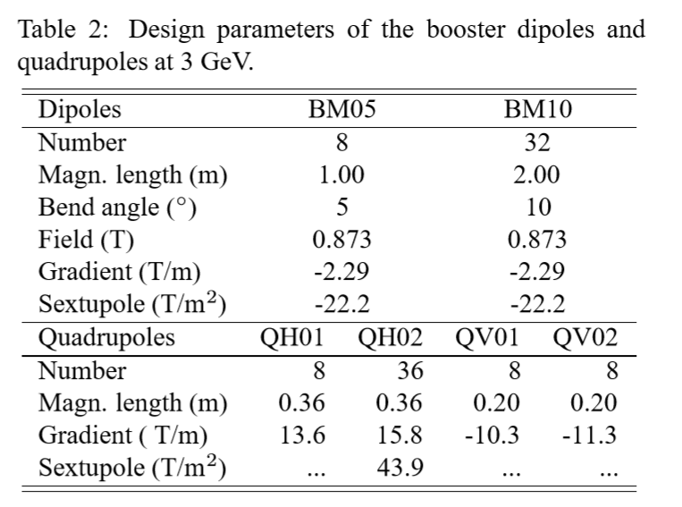
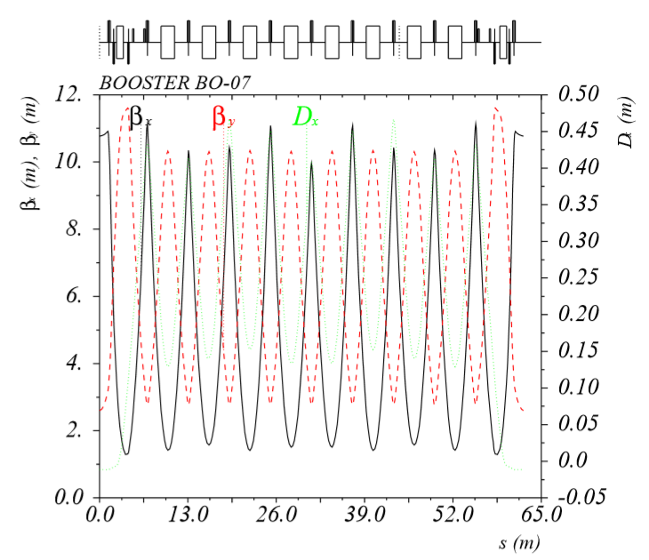
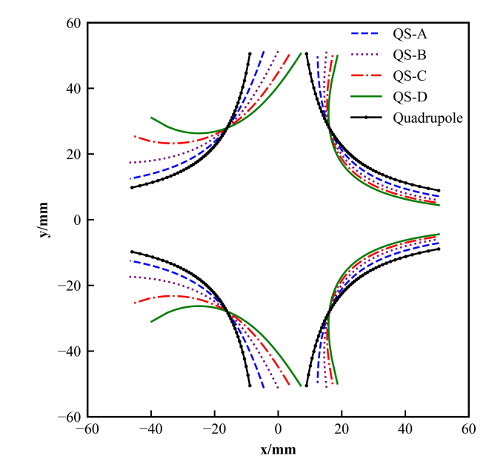
ALBA Booster dipoles
Alba is a third generation synchrotron located in Spain.
Storage ring: 3 GeV
- Circumference:269 m
Booster: 100 MeV ~ 3 GeV
- Circumference:250 m
Combined dipoles and quadrupoles

Slide 36
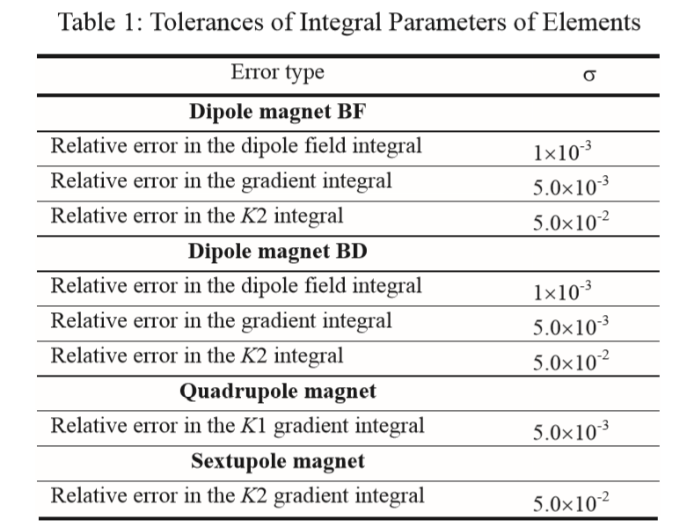
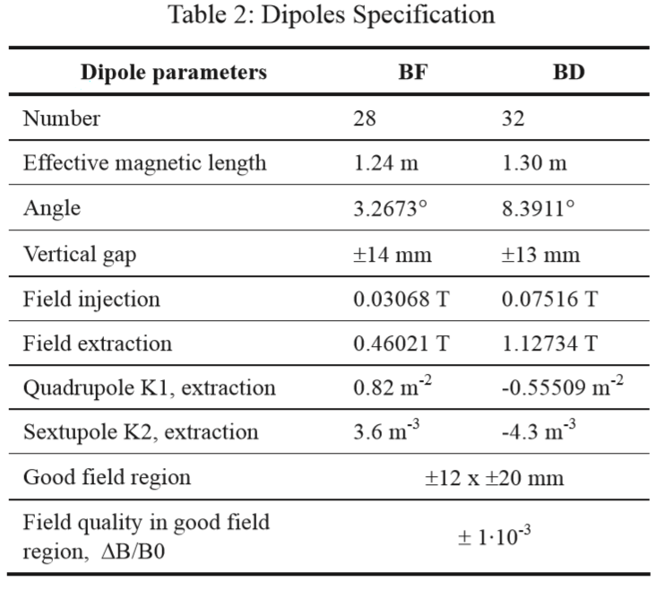
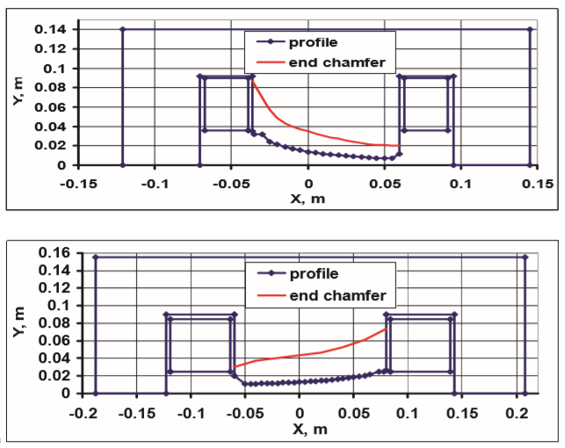
NSLS-II Booster dipoles
Brookhaven National Laboratory, USA, NSLS II - the synchrotron radiation source (SR) of a third generation
Storage ring: 3.15 GeV
- Circumference:792 m
Booster: 170 MeV ~ 3.15 GeV
- Circumference:158 m
BF
BD

Slide 37
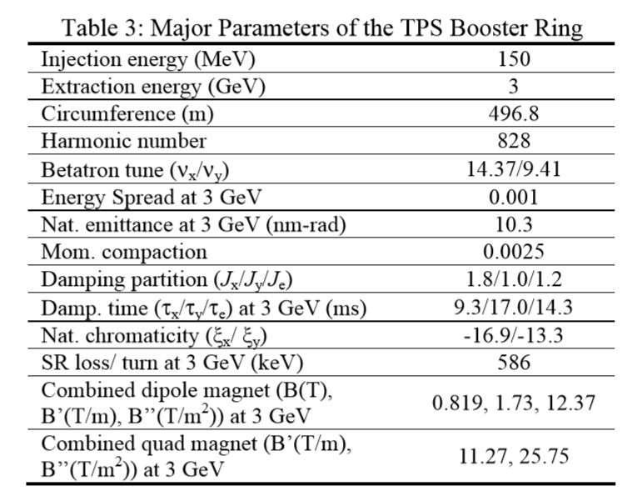
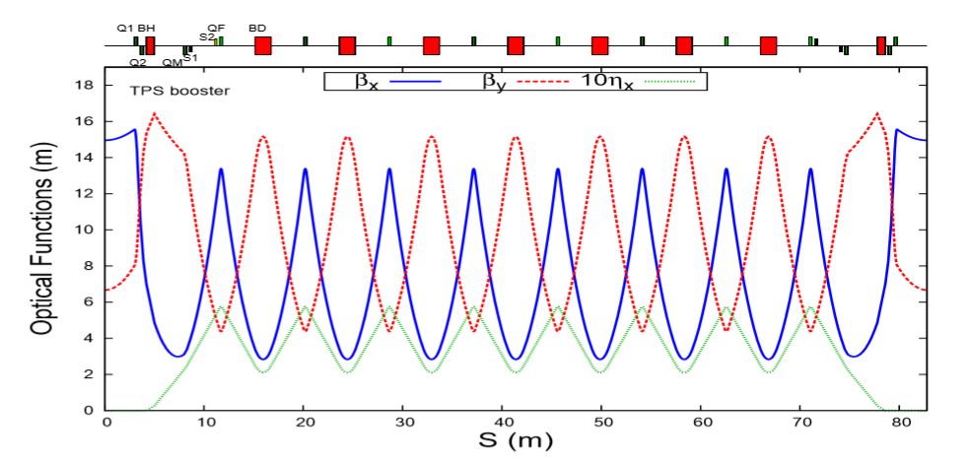
TPS Booster dipoles
Taiwan Photon Source (TPS) -- third-generation synchrotron light source.
Booster shares the same tunnel with the storage ring
Storage ring: 3 GeV
- Circumference: 518 m
Booster: 150 MeV ~ 3 GeV
- Circumference: 497 m
Combined dipoles and quadrupoles

Slide 38
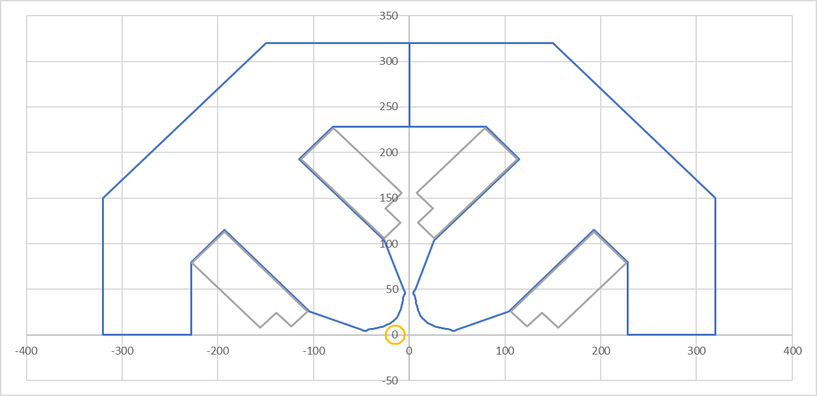
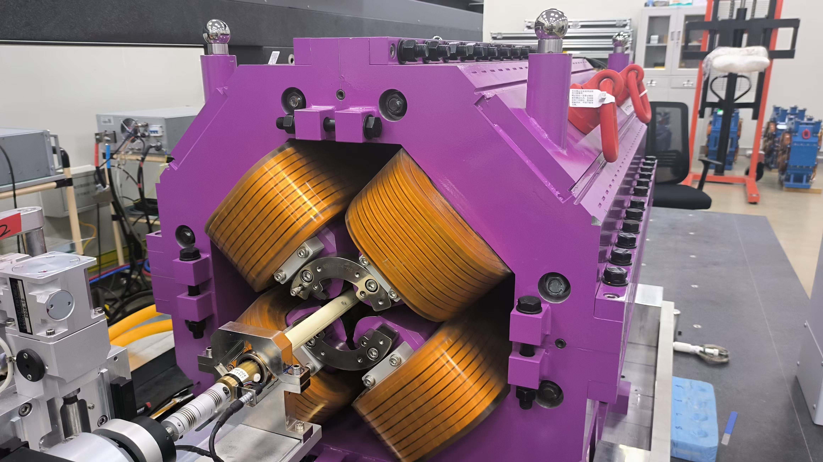
Offset quadrupole in HEPS Main Ring
M. Yang
Offset quadrupole with dipole component
Φ=45mm, B=0.5T,G=34.54T/m, Leff=1.09m
Xoffset=14.7mm
Magnetic center to target extraction error
~10 μm
Alignment error with CMM~7μm
3.5um+3.5μm/m
Measurement error with RCS~ 5 μm
Coil calibration error~5 μm
Target sphere shape error~2 μm
BD12

